Slide 1
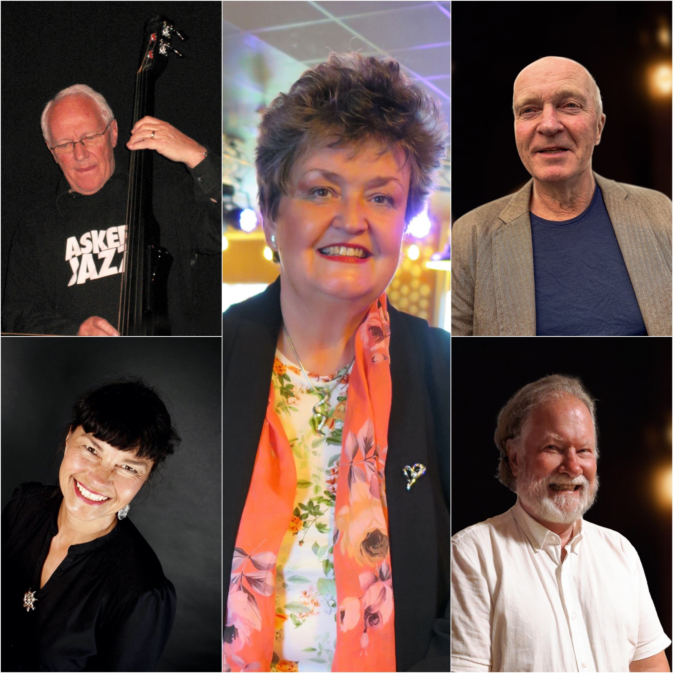
Konsert i Åros kirke 18.11.22 kl. 18.00
Bli med på en stemningsfull konsert fredag 18. november kl 1800 i Åros kirke!
Tema for konserten er kjærlighet, vennskap og samhold.
Det blir fremført norske og internasjonale musikalske perler fra jazzens gullalder samt kjente salmer og folketoner
Musikere:
Edit Geri Skattør - vokal
Alf Henrik Henriksen - piano
Harald Skogli - bass
Gjesteartister: Anne Hilde og Arvid Askø
Velkommen til en fin musikalsk opplevelse!
Billetter:
kr 200,-(jazzklubb medlem kr 150,-) (kjøpes ved ingang.)

